Slide 1

Гауссова кривая. Закон больших чисел. Решение ключевых задач.
Учитель математики: Максютова Э.Х.
МОАУ СОШ №16

Slide 2

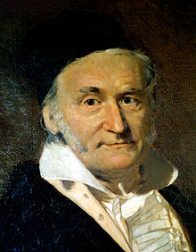
«Математика - царица наук, арифметика – царица математики».
К.Ф. Гаусс

Slide 3
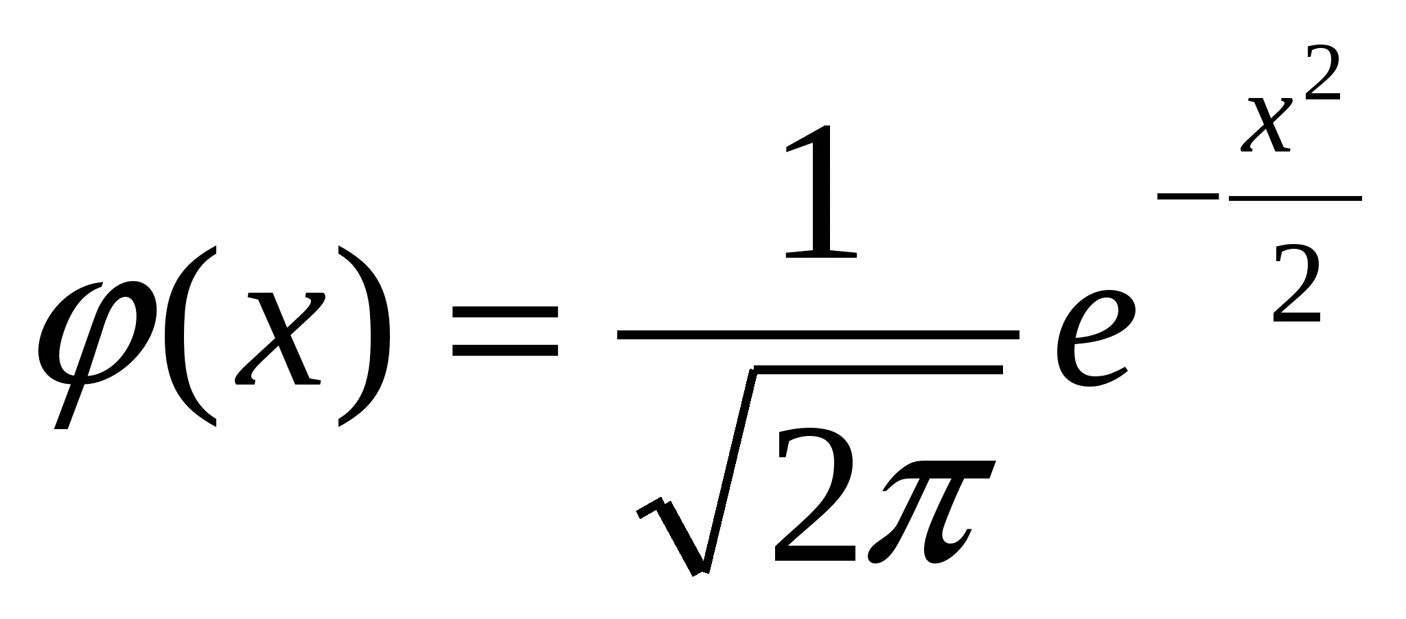

Slide 4
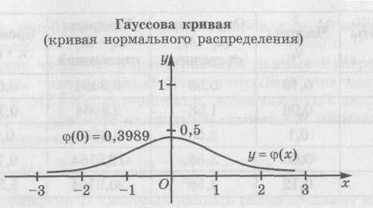

Slide 5
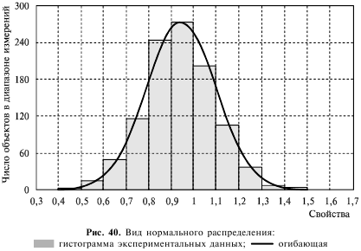

Slide 6
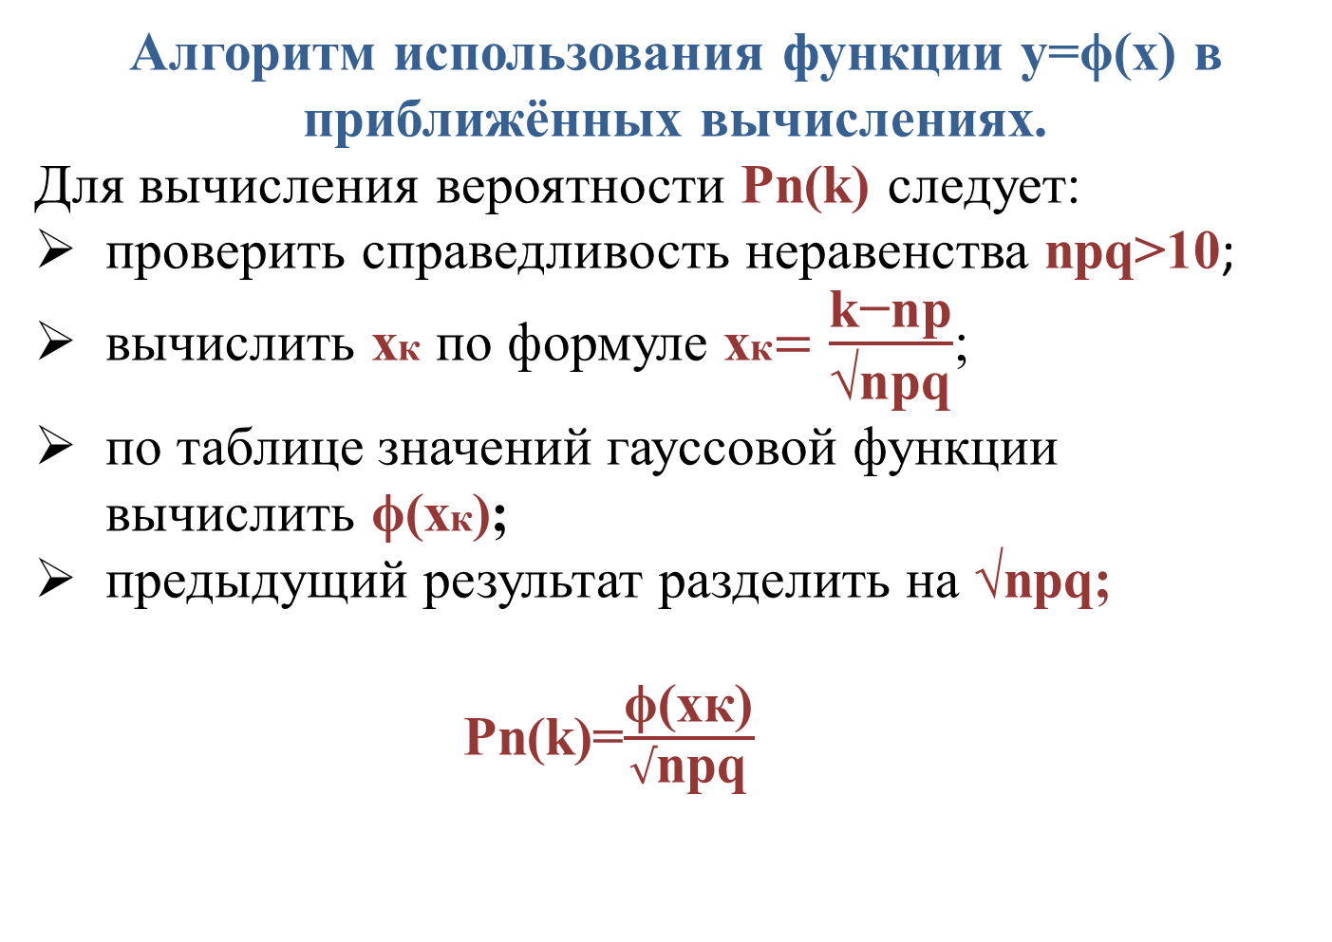
Алгоритм использования функции y=ϕ(x) в приближённых вычислениях.
Для вычисления вероятности Pn(k) следует:
проверить справедливость неравенства npq>10;
вычислить xк по формуле xк$=\frac{\text{k}\text{−}\text{np}}{\text{√}\text{npq}}$;
по таблице значений гауссовой функции вычислить ϕ(xк);
предыдущий результат разделить на √npq;
Pn(k)=$\frac{\text{ϕ}\text{(}\text{x}\text{к}\text{)}}{√\text{npq}}$

Slide 7
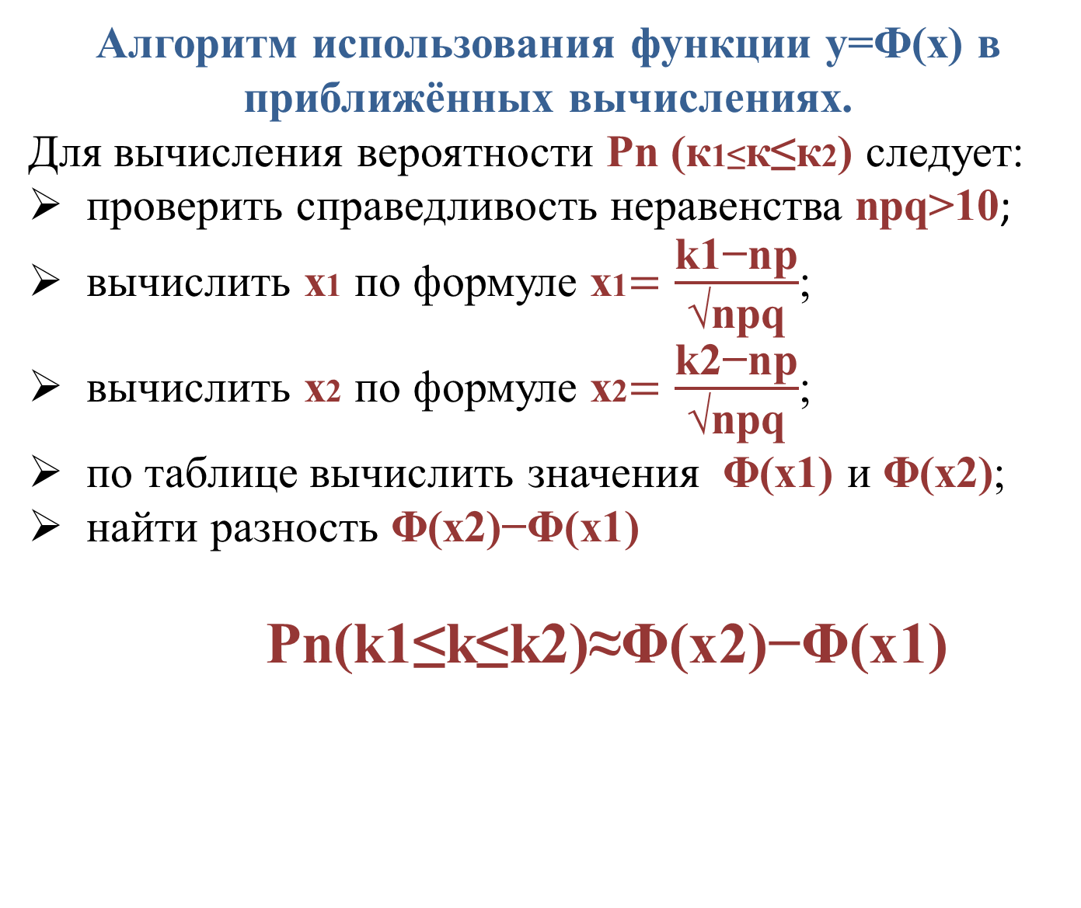
Алгоритм использования функции y=Ф(x) в приближённых вычислениях.
Для вычисления вероятности Pn (к1≤к≤к2) следует:
проверить справедливость неравенства npq>10;
вычислить x1 по формуле x1$=\frac{\text{k}\text{1}\text{−}\text{np}}{\text{√}\text{npq}}$;
вычислить x2 по формуле x2$=\frac{\text{k}\text{2}\text{−}\text{np}}{\text{√}\text{npq}}$;
по таблице вычислить значения Φ(x1) и Φ(x2);
найти разность Φ(x2)−Φ(x1)
Pn(k1≤k≤k2)≈Φ(x2)−Φ(x1)

Slide 8
Самостоятельная работа.
Вариант 1 | Вариант2
25.10 в) 25.17 г) | 25.10 г) 25.17 в)
Вариант 1 | Вариант 2
25.10 в) | 25.10 г)
25.17 г) | 25.17 в)

Slide 9
Проверка самостоятельной работы.
Вариант 1 | Вариант2
Ответ: 0,0242 Ответ: 0,383 | Ответ: 0,0004 Ответ: 0,3413

Slide 10
Подведение итогов.
Анкета.
На уроке я работал Своей работой на уроке я Урок для меня показался За урок я Мое настроение Материал урока был мне | активно / пассивно доволен / не доволен коротким / длинным не устал / устал стало лучше/ стало хуже понятен / не понятен полезен / бесполезен интересен / скучен

Slide 11
Задание на дом.
Повторить теорию § 25,
№25.16 (а,в), 25.17 (а,б)

Slide 12

Спасибо за
урок!

